Slide 1
로그인
음영 부분은 Fragment로 처리 아닌 부분은 Activity 부분
최초 1회 이용방법 표시
메인-> 로그아웃 누르기 전까지 자동 로그인
=> 2개 모두 SharedPreference 사용할것
ID :
login
PW :
나가기 | ID/PW찾기 | 회원가입
나가기 -> 프로그램 종료
ID/PW찾기 -> 미정
회원가입 -> 약관 동의 이동

Slide 2
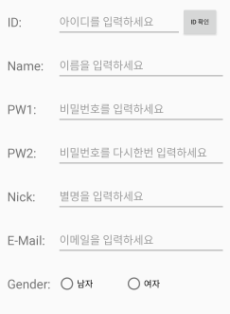
회원가입(약관 동의)
Lobby_3_agree_fragment
Lobby_2_join_fragment
회원가입(정보 입력)
Id_check(woobi)
약관 내용 작성
2가지 동의 받을 것.
2개 모두 체크 안되면 안넘어 가짐
Id와 pw 체크 후
가입완료(woobi)
가입 후 로그인 창 이동
뒤로가기
확인
뒤로가기
가입하기
로그인 화면 이동
정보 기입으로 이동

Slide 3
사용 설명
Lobby_4_guide_fragment
사용 설명
ViewPager1
ViewPager4
제일 처음 로그인 할 때 guide_conditio이 true가 되면 그냥 바로 MainActivity로 이동하고 아니면 이거 한번 보고 바로 이동.
ViewPager사용. 기존에 사용하던 fragment 사용 안하고 새로운 Fragment 사용
뒤로가기
확인
뒤로가기
확인
로그인 화면 이동
MainActivity
로그인 화면 이동
MainActivity

Slide 4
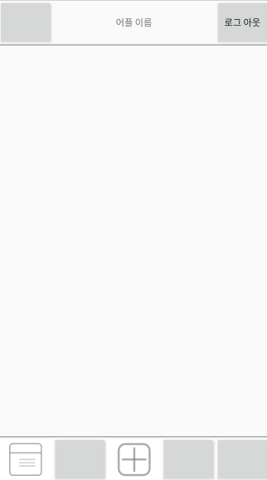
Main Activity
상단바( 카메라, 어플 이름, 메시지)
메인 피드_Fragment가 올라갈 layout
메인 Activity는 데이터 save/load 메소드가 있는
Helper클래스를 상속 받음.
하단바 (홈 / 검색 / 추가 / 알림 / 환경설정 순)

